Slide 1

Análisis Forense: Compromiso de Red Debian
I N F O R M E
F O R E N S E
D I G I T A L
ANALISTA
Ivan Escamez
CREDENCIALES
Analista SOC & Pentester
INSTITUCIÓN
4Geeks Academy

Slide 2
RESUMEN EJECUTIVO
Se confirma el compromiso total de privilegios corporativos (Root) sobre el servidor central bajo demanda.
NIVEL DE SEVERIDAD: CRÍTICO
La intrusión otorgó control total del kernel (root) al atacante antes de la detección y contención técnica.
✓
Un actor de amenaza externo encadenó múltiples descuidos de configuración manual e inseguridad en los servicios abiertos.
Alcance de la Auditoría
Recolección estricta de evidencias, mapeo completo de la superficie expuesta, análisis de persistencia local y plan estructural de endurecimiento.
✓
Vector Perimetral: Explotación exitosa mediante fuerza bruta dirigida.
✓
Evolución Lateral: Compromiso del entorno de persistencia y base de datos local.

Slide 3
METODOLOGÍA DE INVESTIGACIÓN
1. Adquisición
2. Inspección
3. Verificación
Extracción física bit-a-bit del almacenamiento afectado mediante FTK Imager.
Procesamiento sistemático de artefactos, registros volátiles, líneas de tiempo y metadatos del sistema operativo Debian.
Cálculo e indexación criptográfica de funciones resumen de integridad MD5 y SHA-1.
Volcado estructurado en formato de archivo segmentado .E01 para asegurar la estricta cadena de custodia.
Garantía inequívoca de la no alteración o inadmisibilidad de cambios en las muestras digitales obtenidas.
Investigación profunda centralizada a través de la suite profesional Autopsy.

Slide 4
01. Análisis de Hallazgos
FA S E D E
R E C O N O C I M I E N T O
Análisis minucioso del historial técnico de los servicios vulnerados y el mapeo cronológico del vector de ataque perimetral.

Slide 5

CRONOLOGÍA DE FALLOS INTERNOS
08 Oct 2024
El usuario local legítimo "debian" efectúa la instalación manual del servicio FTP (vsftpd)/ SSH y abre accesos anónimos inseguros.
08 Oct 2024
Despliegue de SSH en puerto estándar con habilitación explícita de la directiva PermitRootLogin por contraseña en sshd_config.
18 May 2026
Identificación de anomalías por el equipo SOC, inicio de auditoría forense reactiva y despliegue del plan de desinfección.

Slide 6
MATRIZ DE SEVERIDAD TÉCNICA
CVSS 10.0
Autenticación Remota Directa a Root (Servicio SSH)
Habilitación explícita de inicio de sesión administrativo remoto bajo contraseñas convencionales. Expone la infraestructura a ataques automatizados de diccionario.
CRÍTICA
CRÍTICA
CVSS 7.5
Permisos Globales Laxos en Configuración Web
Archivo esencial wp-config.php parametrizado con permisos absolutos (777). Permite a cualquier usuario local leer secretos de conexión en texto plano.
ALTA
CRÍTICA
CVSS 5.0
Acceso Anónimo Activo en Servidor FTP
Directiva anonymous_enable permitida en el demonio vsftpd. Habilita el listado visual y la descarga remota de archivos internos sin credenciales.
MEDIA
CRÍTICA
CVSS 5.3
Indexación de Directorios Activa (Apache)
Ausencia de directiva restrictiva en la configuración del servidor web. Permite la visualización de estructuras de archivos de la aplicación a atacantes.
ALTA
MEDIA

Slide 7
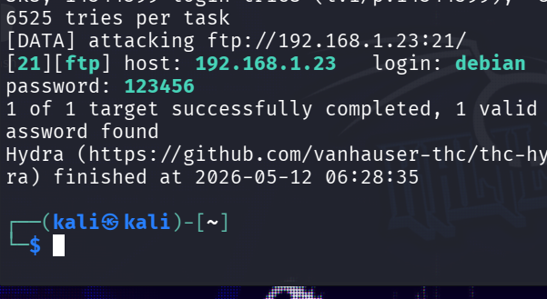

EXPLOTACIÓN FTP/SSH:
ATAQUE MEDIANTE HYDRA
El análisis de los registros de autenticación del sistema confirmó un ataque de fuerza bruta dirigida contra el puerto SSH:
Dirección IP Atacante: Identificada internamente como 192.168.1.23.
Herramienta y Diccionario: Uso automatizado de la suite Hydra empleando el listado estructurado de claves RockYou.txt.
Fallo de Seguridad: Exposición de la cuenta superusuario por contraseña. El atacante obtuvo acceso exitoso explotando la clave débil 123456.
[Captura de Pantalla Evidencia: 18._actividad_web.png]

Slide 8
COMPROMISO LATERAL: BASE DE DATOS
ANÁLISIS DE SECRETOS EXPUESTOS
Tras el compromiso SSH de root, el actor de amenaza auditó localmente los archivos debido al fallo de permisos 777. Se localizó la fuga de credenciales de la base de datos MariaDB:
define('DB_USER', 'wordpressuser'); define('DB_PASSWORD', '123456');
Efecto Colateral Crítico: La reutilización e identidad de contraseñas permitió el acceso lateral y la extracción completa de los repositorios de datos corporativos en MariaDB de manera inmediata.

Slide 9
02. Plan de protección
R E M E D I A C I Ó N
Y
B L I N D A J E
Implementación inmediata de directivas técnicas de defensa en profundidad para mitigar de raíz los vectores explotados.

Slide 10
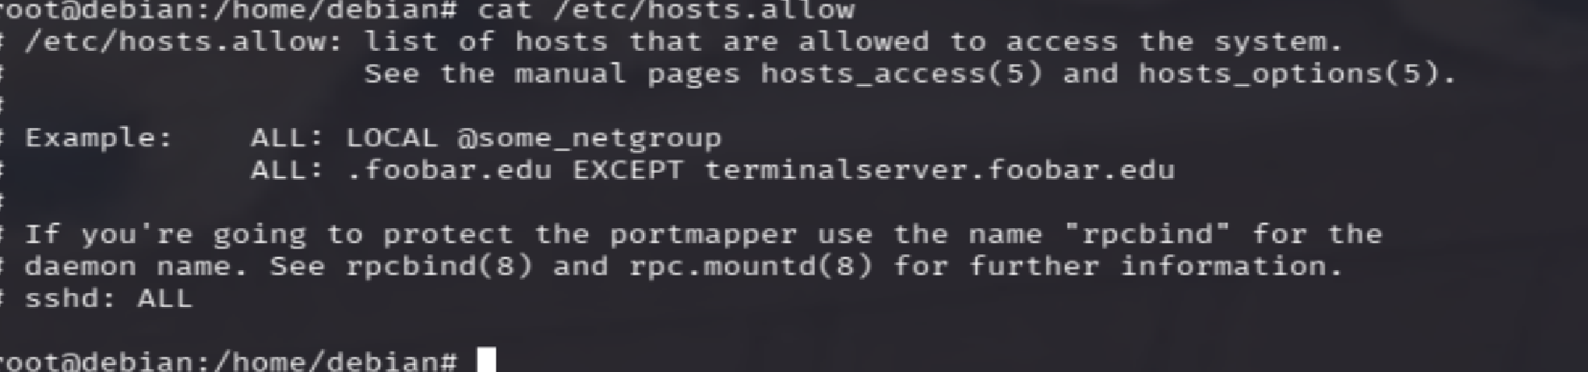
SECURIZACIÓN SSH & FTP
Endurecimiento SSH
PermitRootLogin no: Bloqueo absoluto del inicio remoto directo al usuario administrador.
Desactivación de Claves: Sustitución de autenticación convencional por el uso exclusivo de llaves criptográficas robustas.
Fail2Ban: Implementación de políticas de bloqueo automatizado por dirección IP ante intentos erróneos repetidos.
Endurecimiento FTP
Anonymous NO: Clausura inmediata de los privilegios de conexión sin login autorizado en el fichero vsftpd.conf.
Aislamiento de Firewall: Restricción estricta del puerto 21 mediante deny y allow, limitando el acceso exclusivamente a direcciones IPs internas auditadas.

Slide 11
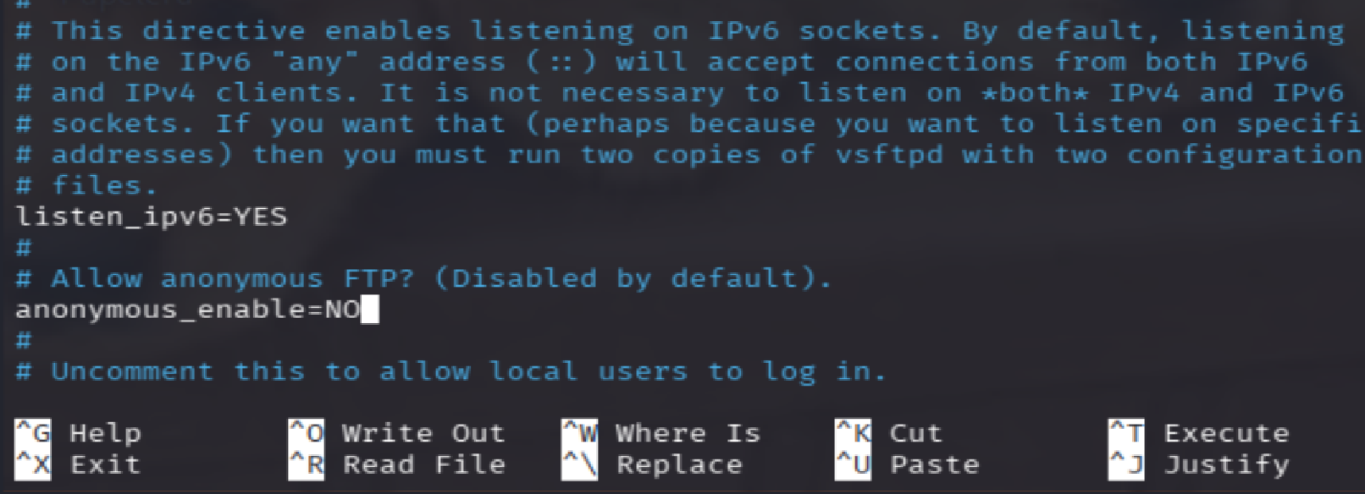
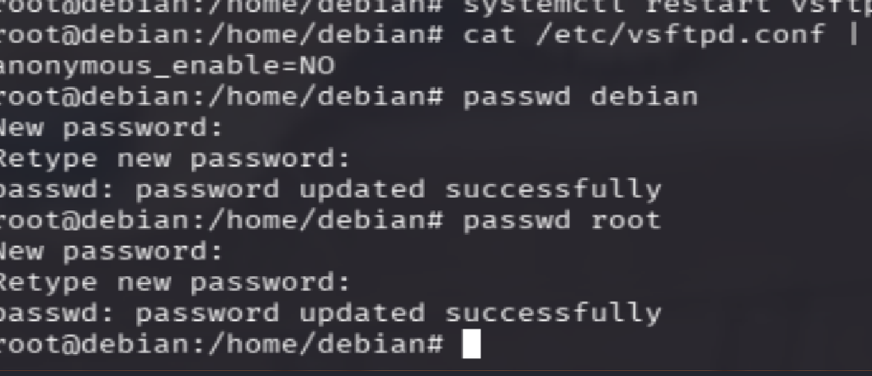
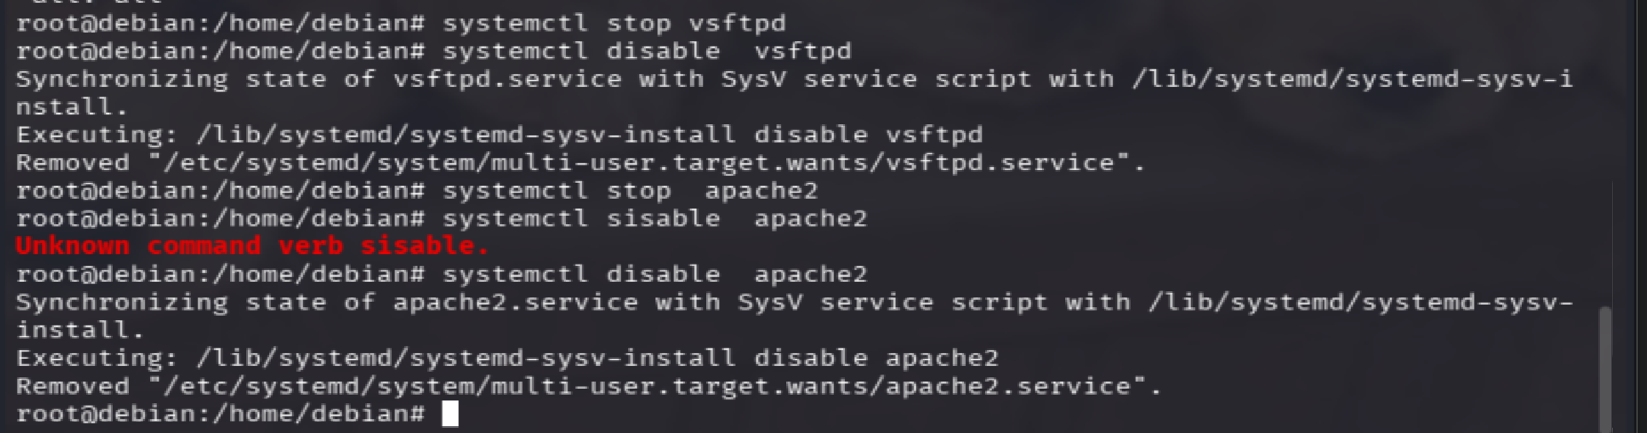

Slide 12

VALIDACIÓN FORENSE DE INTEGRIDAD
CONTROL DE PERSISTENCIA Y DESINFECCIÓN
Control de Cuentas del Sistema: Filtrado exhaustivo del archivo de identidades /etc/passwd. Se corrobora la presencia única de 3 cuentas con shell interactiva legítimas: root, sync y debian.
Análisis Anti-Rootkits: Escaneo completo del almacenamiento interno a través de las utilidades profesionales ClamAV y Chkrootkit, arrojando un resultado limpio (0 malware / 0 infecciones).
Mitigación de la Capa Web: Corrección drástica de permisos de archivos de configuración aplicando chmod 600 y desactivación de la indexación visual en Apache.

Slide 13

Preguntas y Respuestas
Aclaración técnica del incidente forense, mitigación de vulnerabilidades y plan de resiliencia ejecutado desde los diferentes informes (finalproyectdia20), (FinalBlueteam) .
Ivan Escamez
Analista SOC & Pentester | 4Geeks Academy

